Slide 1
Prezentarea 6
Prof. Coordonator: Ș.l.dr.ing.Stelian-Nicolae NICOLA
Mentor: Pătrașcu Hary

Slide 2
UI(user interface)
Începând cu această prezentare vom vorbi despre UI și cum putem construi interfața vizuală a unui joc în Godot. Ca orice în Godot, UI-ul se construiește folosind noduri dedicate. Meniurile, inventarul, healthbar și alte elemente pot reprezenta interfața vizuală a unui joc.

Slide 3
Elementele de bază pe care le pune la dispoziție Godot sunt butoane, elemente de control/ poziționare(containere), label-uri(cutii cu text) și line edits(elemente care lasă jucătorul să scrie text în ele).
Toate elementele acestea dispun de semnale pe care le putem conecta la script-uri. De exemplu pentru butoane avem semnale pentru a detecta dacă player-ul a dat click pe un buton.

Slide 4
Cum am spus și în prima prezentare, Godot poate fi folosit și pentru a crea aplicații cross-platform deși nu este foarte folosit pentru acest scop. Există următoarele aplicații create în Godot:

Slide 5
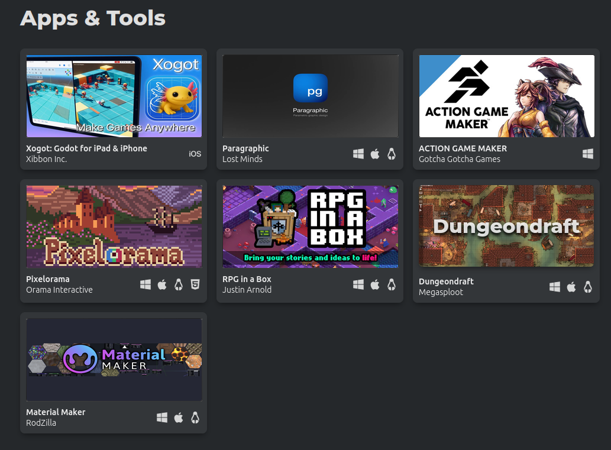

Slide 6
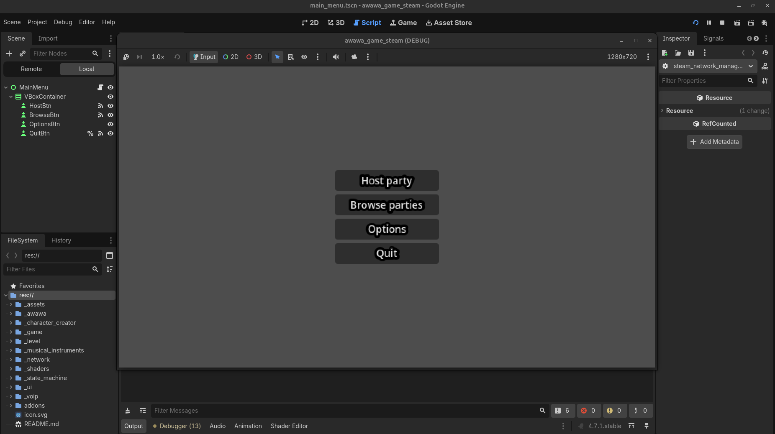
Demonstrație de UI

Slide 7
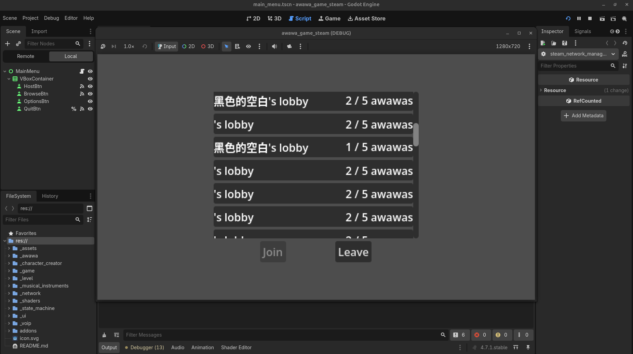

Slide 8
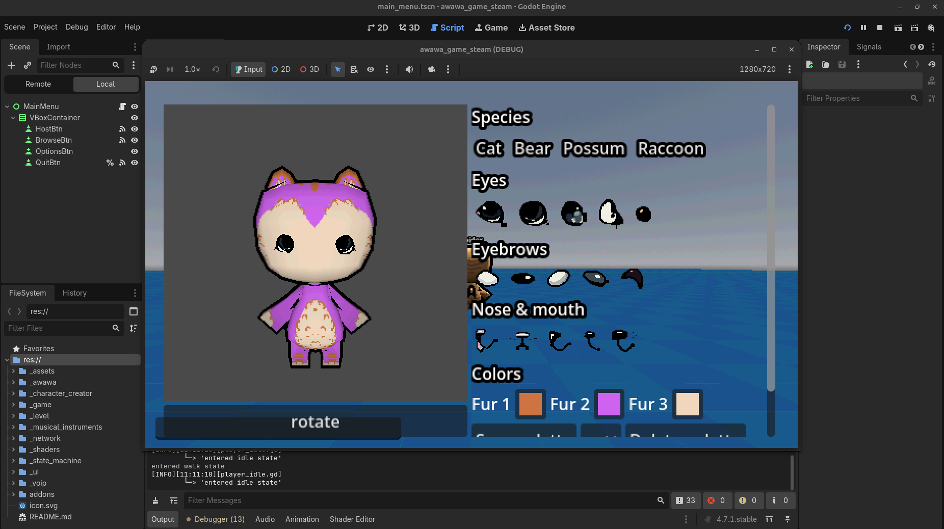
Character creator

Slide 9
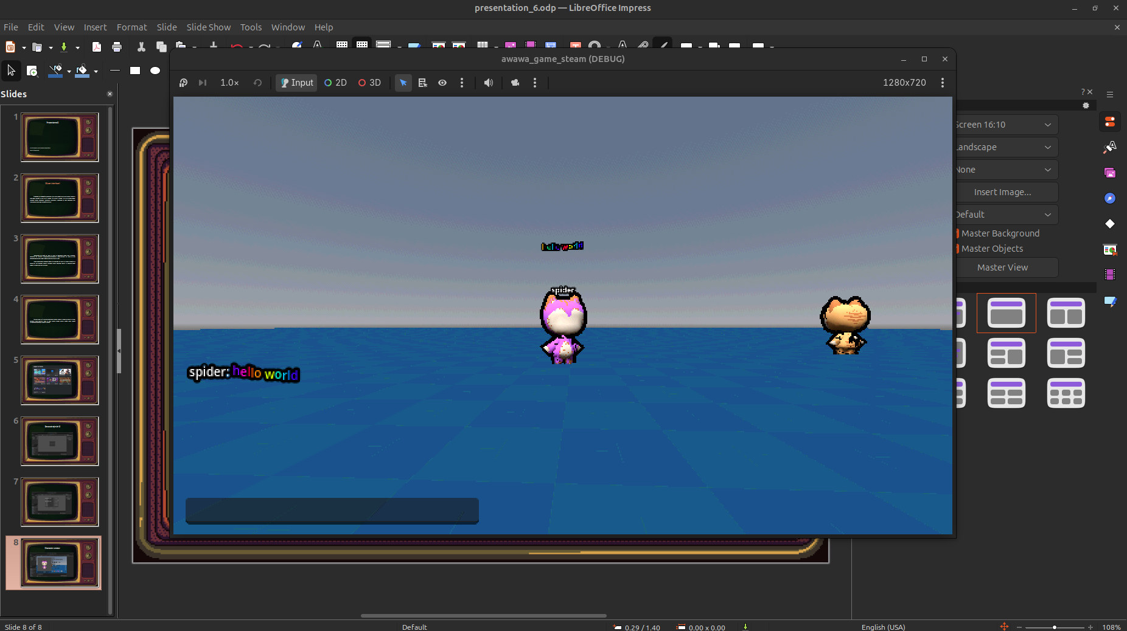
Chat

Slide 10
Așadar, din demonstrație puteți observa că sistemul de UI din Godot este capabil să producă rezultate bune. În exemplele arătate, UI-ul nu avea o tematică aplicată, dar puteți să aplicați tematici pentru butoane și orice element pentru a face UI-ul să arate cum doriți și să se potrivească cu restul jocului vostru.

Slide 11
Main menu(meniul principal)
Aproape orice joc are un meniu principal de unde puteți începe un joc nou, să încărcați un save file, să schimbați setările jocului sau să ieșiți din joc. Așadar primul sistem pe care îl vom construi folosind elemente de UI va fi meniul principal.

